Slide 1

King Brico
[Roudaut Quitterie]
[03.03.2025]
Notes:
Présenter un outil de simulation pour King Brico afin de prévoir les commandes.

Slide 2
Contexte et Problématique
King Brico
Chaîne de boutiques
Ruptures de stock
7/7 jrs
Matériel de bricolage
+20 Boutiques
Croissance
Soutenir évolution
+ de volumes
+ de boutiques
Notes:
King Brico: chaîne de boutiques, ouverte 7/7jrs spécialisées dans le matériel de bricolage pour la maison.
20taine de boutiques et en pleine croissance, automatiser son système d’approvisionnement afin de soutenir son évolution
Pb: Nous sommes en juin + vacances = propices au bricolage.
+ de volumes
+ de boutiques
Les approvisionneurs qui pilotent les commandes en se basant sur des prévisions nous remontent des ruptures importantes.
Simon voudrait un outil automatisé permettant de se baser sur des éléments plus rationnels.

Slide 3
DRP Niveau 1
DRP
Planification
Communication
Objectifs
Assurer le bon niveau de stock
Eviter le surstock et la rupture
Optimisation des flux
Suggérer quand passer les commandes
Paramètres
Prévision de la demande
Niveau de stock/ Contrainte de stockage
Contraintes transports/production (MOQ)
Notes:
Distribution Resource Planning: outils de planification et de communication qui permet de planifier et optimiser les flux de marchandises le long de la chaine logistique.
Concrètement, il va suggérer des commandes à planifier entre ces différents sites, pour leur assurer le bon niveau de stock et répondre efficacement à la demande.
Paramètres, demande, contraintes de distribution, industriels liés aux transports/ productions

Slide 4
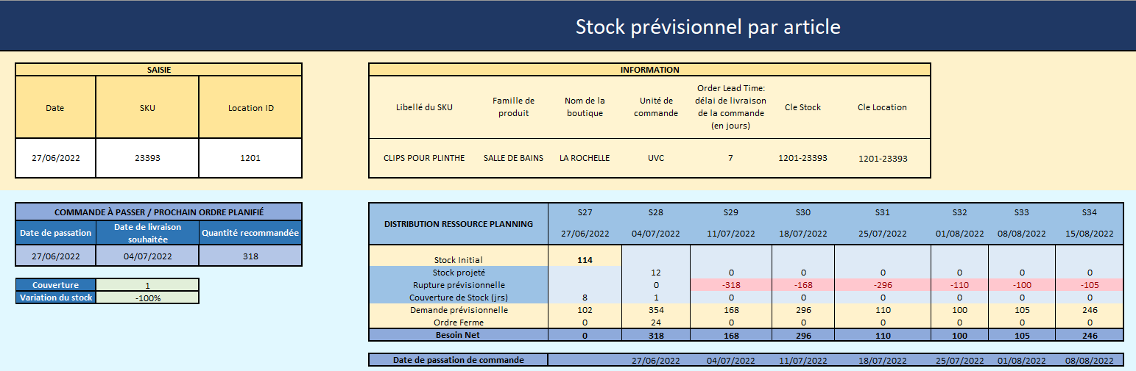
DRP Niveau 1

Slide 5
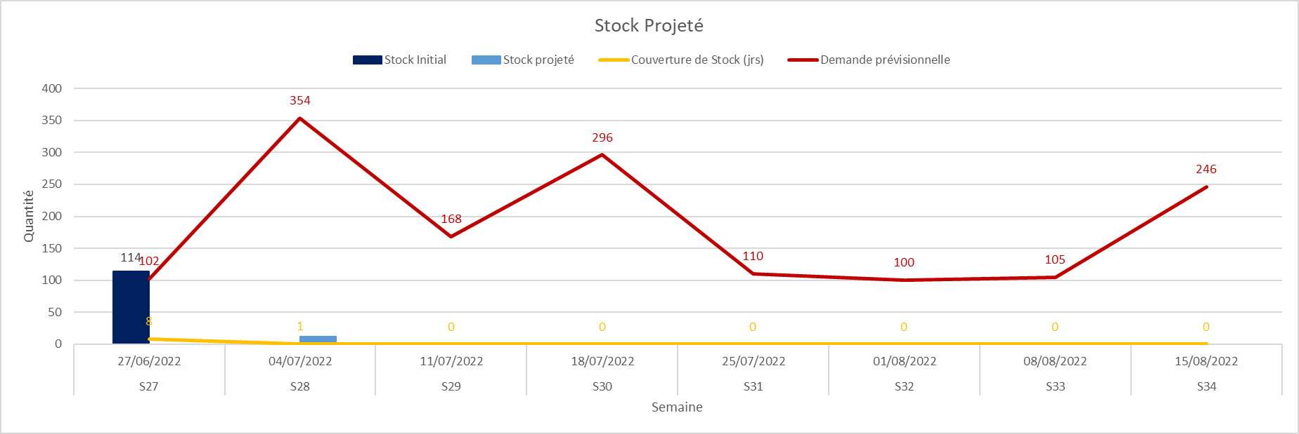
Outils DRP V1
DRP Niveau 1
Dynamique et facile d’utilisation
Met en évidence les éléments importants
ruptures
dates de passation de commande
Visualisation graphique de la variation de stock
Basé sur les prévisions > sans filet

Slide 6
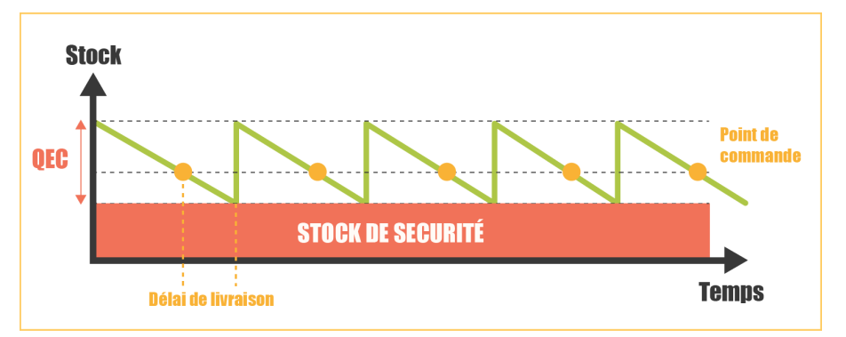
Besoin DRP V2
DRP Niveau 2
Eviter la rupture de stock même si les prévisions de sont pas fiables
Ajout de nouvelles contraintes:
Stock de Sécurité (SS)
Sous-stock
Minimum de commande (MOQ)
Notes:
Stock de sécurité: quantité de produit supplémentaire à utiliser en cas d'urgence. (qualité de production, retard de livraison).
Dans notre cas, il est dynamique: il se calcule en fonction de la semaine sur laquelle on est. Par exemple, si le SS est de 2 jours, alors il devra correspondre à 2/7 de la demande prévisionnelle hebdomadaire; mais s'il est de 14 jours, il correspondra à la demande prévisionnelle hebdomadaire multipliée par 2.
il faut s’assurer que l’équipe approvisionnement reçoive la commande lorsque le niveau de stock global atteint le niveau du stock de sécurité
Sous-stock:
il permet de vérifier si le stock et les ordres fermes suffisent à couvrir les prévisions de sorties et le stock de sécurité. S’il ne peut les couvrir, alors le sous-stock est négatif et cela signifie qu’il faut passer commande.
MOQ: le minimum de commande imposé pour passer les commandes. Les fournisseurs demandent aux approvisionneurs de respecter des MOQ pour assurer leur rentabilité. En général, si la quantité du besoin affichée est positive mais inférieure au MOQ, alors l’ordre planifié doit être égal au MOQ ;
par contre, si la quantité du besoin affichée est supérieure au MOQ, alors l’ordre planifié doit être égal au besoin. Les MOQ imposés peuvent avoir une forte incidence sur votre activité (coût d’appro (surstock), gestion de stock, relation avec les fournisseurs (changement de fournisseurs)

Slide 7
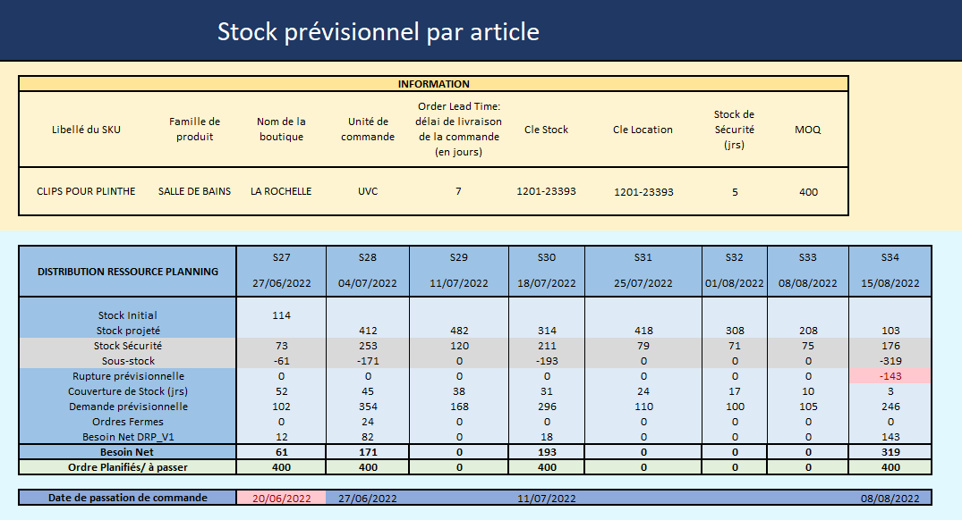
DRP Niveau 2

Slide 8
DRP Niveau 2 - Exemples
Erreurs courantes
Dates de commandes dépassées: SKU 23393 B1201 / SKU 53934 B1205
OF insuffisant SKU 23393 B1211
Bonnes pratiques
OF passé à temps
OF sans besoin (Surstock): SKU 23393 B1208 / SKU 141846 B1211
OF suffisant
SKU 141846 B1205 / SKU 23393 B1210

Slide 9
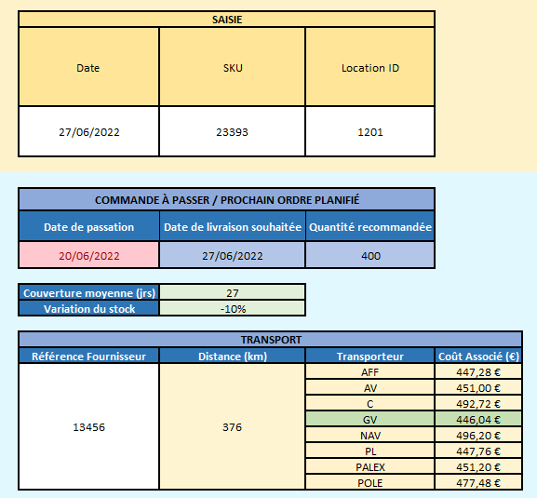
DRP Niveau 2 – Optimisation Transport
Optimisation transport
Entrepôt
5 fournisseurs
But: meilleur prestataire à moindre coûts
Notes:
Intégration d’une fonctionnalité afin d’optimiser nos coûts de transport.
Sélectionner un fournisseur et d’avoir directement la distance par rapport à notre entrepôt et le meilleur transporteur avec son cout le plus bas.

Slide 10
Conclusion
DRP
Améliorer la planification des stocks
Réduction des coûts
Augmentation de la réactivité
Collaboration entre départements
Planification des commandes
Optimisation du transport
Amélioration du service client
Données centralisées
Notes:
Un DRP facilite la prévision de la demande et aide à déterminer les niveaux de stock nécessaires pour répondre aux besoins tout en évitant les surstocks et les ruptures.
En optimisant le niveau des stocks, un DRP permet de diminuer les coûts liés au stockage, à l'obsolescence des produits
DRP aide les entreprises à s’adapter rapidement aux fluctuations de la demande, ce qui améliore leur réactivité face aux attentes des clients.
Un DRP favorise la communication et la collaboration entre les différents services (approvisionnement, ventes, production), ce qui permet de mieux synchroniser les opérations.
Il aide à planifier les commandes de manière efficace, en tenant compte des délais de livraison, des quantités commandées et des niveaux de stock en temps réel.
Un DRP permet d’améliorer la gestion du transport des marchandises en minimisant les coûts d'expédition et en augmentant l'efficacité des livraisons.
En garantissant la disponibilité des produits au bon moment et en évitant les retards de livraison, un DRP contribue à améliorer la satisfaction client.
Avec des données centralisées, les entreprises peuvent prendre des décisions stratégiques mieux informées concernant la gestion des stocks et la planification des approvisionnements.

